Slide 1
Novo Qualis Periódicos
Panorama
Paulo Jorge Parreira dos Santos
(Coordenador da Área de Biodiversidade – Membro do CTC-ES)
(Departamento de Zoologia – UFPE)
(Coordenador do GT Qualis Periódicos referência 1)

Slide 2
O que o Qualis é (e o que não deveria ser)!
BARRADAS BARATA, R. DE C. Dez coisas que você deveria saber sobre o Qualis. Revista Brasileira de Pós-Graduação, v. 13, n. 30, 22 dez. 2016.
É: “O Qualis Periódicos, portanto, é uma das ferramentas utilizadas para a avaliação dos programas de pós-graduação no Brasil.”
Não é : “o Qualis Periódicos não deve ser considerado como uma fonte adequada de classificação da qualidade dos periódicos científicos para outros fins que não a avaliação dos programas de pós-graduação.”
Como: “a classificação é sempre feita a posteriori, …, não é aconselhável que a lista sirva de referência para ações futuras, tais como a escolha de periódicos para submissão de artigos.”
“Finalmente, o Qualis Periódicos não é uma ferramenta que possa ser utilizada em avaliações do desempenho científico individual”

Slide 3
Avaliação da Produção intelectual e Qualis

Slide 4
GT-Qualis 2016 Resultados
as áreas que ainda não adotam indicadores bibliométricos, ao fazê-lo, mesmo inicialmente em critérios secundários, poderiam estimular seus programas a publicar em revistas indexadas e também estimular a indexação de revistas nacionais; a indexação em bases internacionais poderia contribuir para a internacionalização dos programas que publicam nas respectivas revistas; (sugestão incorporada na maioria das áreas)
para os estratos mais elevados do Qualis (A1 ou A1 e A2), se utilizados na área para indicar internacionalização (notas 6 e 7), recomenda-se fazer uso de métricas bibliométricas na sua distinção, entre si ou em relação aos outros estratos; (sugestão incorporada na maioria das áreas)
evitar valorização excessiva de periódicos considerados da área em relação aos que seriam considerados de fora da área; verificar se periódicos considerados estranhos à área não seriam veículos de produção de programas interdisciplinares da própria área; (sugestão incorporada em poucas áreas)
a classificação como “C” (ou o rebaixamento/barreiras na classificação de periódicos) deve estar coerente com os critérios da área e não deve ser praticada indiscriminadamente com base em argumentos de não aderência; (sugestão incorporada na maioria das áreas)
o GT recomenda que não seja usado o fator de impacto diretamente quando a área possui subáreas ou especialidades; verificar a possível adoção de ajustes e normalizações com o uso de medianas nas diferentes subáreas e especialidades da área; (sugestão incorporada em poucas áreas)

Slide 5
Critérios até 2017
A classificação do Qualis era baseada em diversos fatores:
  Indicadores bibliométricos
  Presença em bases indexadoras
  Critérios qualitativos:
  - existência de editor responsável, conselho editorial,
  - ISSN,
  - linha editorial,
  - normas de submissão,
  - avaliação por pares,
  - afiliação institucional de autores,
  - título, resumo, em português e inglês,
  - disponibilização on-line,
  - periodicidade
  - valoração de periódicos das áreas
WoS/JCR FI: 81% das áreas utilizavam, destas 74% o consideravam como principal definidor de classificação
Scopus CiteScore/SJR: 56% das áreas utilizavam, destas 89% o consideravam apenas como auxiliar para definir classificação
7 áreas não relatavam utilização de indicadores

Slide 6
Documento da
Comissão Nacional de Acompanhamento do PNPG
2018
2020
*Sistema avaliativo deve ser conceitual e objetivamente repensado e aprimorado;
*avaliação deve obrigatoriamente atentar para internacionalização;
*contribuir para o aperfeiçoamento do sistema de avaliação e do processo de indução da qualidade do SNPG
Qualis
*critérios pulverizados entre as áreas ... “fusão de vários dos QUALIS atuais gerando grandes QUALIS”
* A avaliação da produção, em cada área de avaliação, deve se dar a partir de métricas internacionais estabelecidas e amplamente aceitas na comunidade

Slide 7
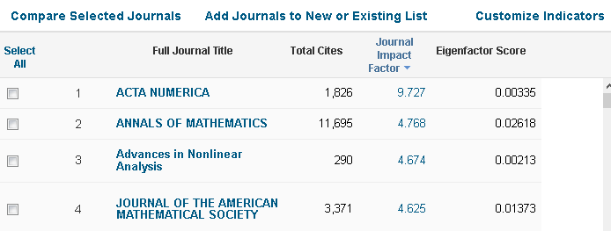
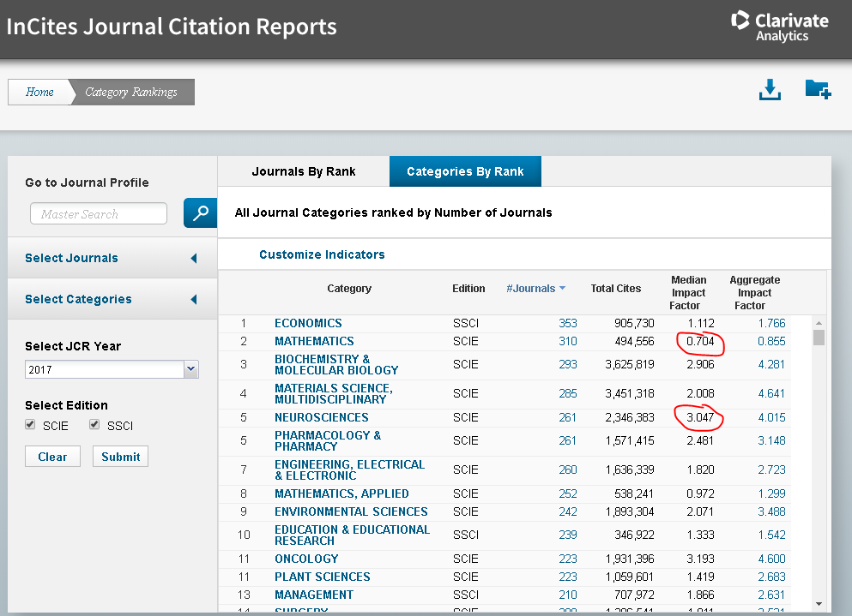
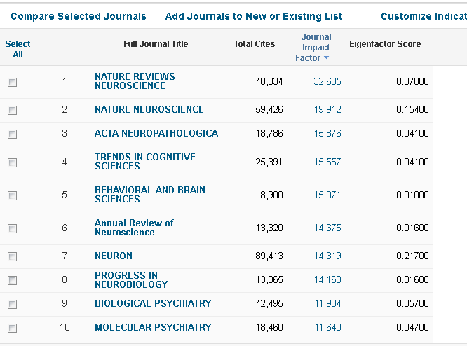
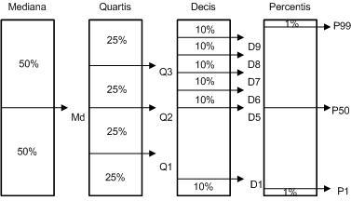
O mais alto da Mathematics é 9.7
Dificuldades com uso de citações
(FI ou CiteScore)
O mais alto da Neurosciences é 32.6
Solução: Percentis
Periódicos com percentil igual ou acima de 99 estão dentro do grupo de 1% da amostra que detém os melhores indicadores CiteScore ou FI

Slide 8
Coerência dos dois grandes grupos:
Áreas que se utilizam apenas ou principalmente de métricas quantitativas de indexadores internacionais (FI-JCR; CiteScore-Scopus; percentis ou medidas normalizadas do FI/CiteScore; etc) (Predominam em Colégios Vida e Exatas)
Áreas que utilizam principalmente a “variedade de bases indexadores” ou métricas quantitativas abertas (h do Scholar) (Predominam em Colégio Humanidades)
Há correspondência/correlação mínima entre percentis e h(5)? Sim!
*O percentil indica a posição relativa (em valores normalizados de algum escore de citação/fator de impacto) de um periódico em comparação restrita a um conjunto de periódicos de uma mesma temática/especialidade.
*O índice-h (de Hirsch) é o maior número h considerando que um certo número h de artigos em um periódico foram citados pelo menos um certo número h de vezes. O índice-h5 (do Google Scholar) é o índice-h calculado usando apenas os artigos publicados num dado periódico nos últimos 5 anos. h-10 últimos 10 anos...

Slide 9
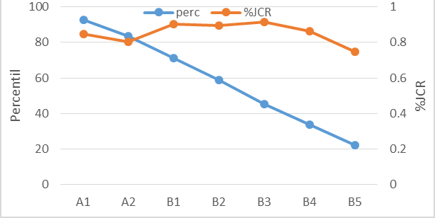
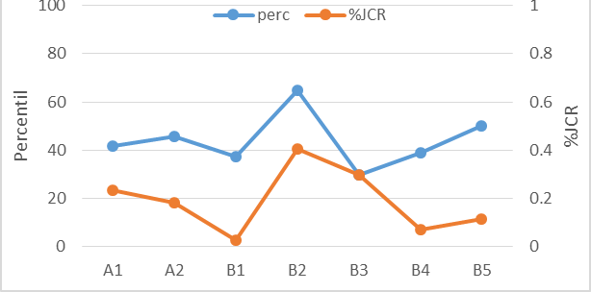
Pressões:
Externas – dificuldade de compreensão da variação de classificações entre áreas de avaliação
Internas – comparabilidade entre áreas reduzida; forte “subjetividade” de algumas classificações
Ambas são reconhecidas e resultam numa das recomendações síntese da Comissão de Acompanhamento do PNPG
Periódicos com classificações totalmente diferentes entre áreas | 4207 | 15%
(2 áreas, 2 estr; 3 áreas, 3 estr, 4x4, 5x5, 6x6, 7x7)

Slide 10
Premissas:
Manutenção de um único status de qualificação de produção em periódicos para todas as áreas de avaliação
Não considerar fatores arbitrários como 'pertinência' (para reduzir estrato) e "relevância" (para elevar estrato)
Buscar critério de semelhança entre “indicadores de qualidade”
Inexistência de travas (25% em A; A1>A2; 50% em B1+)
Critério de qualidade externo (ou independente do uso)
Diferenças entre áreas de Humanidades e outras quanto ao uso de indicadores restritos de citação resultou em dois modelos de referência: 1 – áreas dos Colégios de Ciências da Vida e de Ciências Exatas, Tecnológicas e Interdisciplinar que se baseia em percentis de WoS e Scopus + imputação de h5; 2 – áreas de Humanidades que se baseia em h(5 ou 10)
(Qualis enquanto modelo indutor de internacionalização na publicação de artigos e na indexação de periódicos)

Slide 11
Procedimentos referência 1:
1- Classificação pelas bases de maior uso!
  Mais de 60% das áreas usavam predominantemente (70% dos periódicos com FI ou CiteScore) WoS/Scopus, para classificar periódicos nos estratos A1 e A2 indicando o reconhecimento destas bases para classificar periódicos e mais de 50% das áreas usavam estes indicadores para classificar até B2.
  Escolha de indicador/base: percentis* SJR + percentis JCR expandindo o conjunto para mais de 30mil periódicos
  Scopus (334 sub-subjects) – exemplos
  exemplo - WoS (227 categories)
  * O percentil indica a posição relativa (em valores normalizados de algum escore de citação/fator de impacto) de um periódico em comparação restrita a um conjunto de periódicos de uma mesma temática/especialidade.

Slide 12
Procedimentos referência 1:
Uso direto de percentil máximo para periódicos nas bases Scopus e JCR-WoS
Imputar através de modelos de regressão valores de percentis para periódicos que não estão nas bases Scopus e WoS mas que possuem h5 (uso de modelos corrigidos para intervalo necessário de imputação e com exclusão de outliers)
  Gerar – Qualis Referência 1
Agricultural and Forest Entomology
Category | Rank | Percentile
Forestry | #28/129 | 78th
Insect Science | #35/136 | 74th
Agronomy and Crop Science | #85/309 | 72nd

Slide 13
Procedimentos referência 2:
Cálculo dos percentis para h após definicão de subgrupos dentro de cada Área (temáticos ou de língua)

Slide 14
Procedimentos referências 1 e 2:
2- Determinar limites de classes para percentis máximos (um periódico pode ocorrer em mais de uma temática/especialidade):
  Percentil (máximo JCR ou SJR ou h)
  P >87,5 A1
  P 87,5-75 A2
  P 75-62,5 A3
  P 62,5-50 A4
  P 50-37,5 B1
  P 37,5-25 B2
  P 25-12,5 B3
  P <12,5 B4

Slide 15
Qualis Referência 1+2 Qualis Único
Ajustes
  Considerar periódicos por Área “mãe” (cada periódico será “atribuído” à Área que teve utilização de 50%)
  Embora a proposta acima não reconheça fatores arbitrários de “pertinência” ou “relevância” para descer ou subir periódicos de estrato, diversas Áreas de Avaliação vêm mantendo nos seus processos de qualificação de periódicos diferentes tipos de ajuste fino
  Ajustes – as Áreas poderão justificar ajustes (limite de ±1 estrato Qualis para 20% de seu uso enquanto Área mãe; limite de ±2 estratos Qualis para 10% de seu uso enquanto Área mãe

Slide 16
Exemplo de ajuste fino: Área Mãe Biodiversidade
Uso do Qualis Referência 1 com os seguintes ajustes:
Periódicos imputados (Google Scholar) trava em B4 se h5>5 ou em C se h5 for inferior a 6;
Periódicos no Scielo ou nas bases WoS ou Scopus (mas ainda sem percentis) não foram limitados no processo de imputação;
Periódicos que estavam apenas na Scopus ficaram limitados ao estrato máximo A2;
Periódicos com elevado nível de autocitações (> 40%) foram rebaixados em um estrato.
Estes ajustes impactaram menos de 1% dos periódicos.
*atenção – 4% dos periódicos foram classificados como predatórios

Slide 17
Obrigado pela atenção!
Considerando a limitação de tempo para discussão, perguntas não respondidas podem ser encaminhadas para o email:
pjp.santos@gmail.com

